Slide 1
Geodesics in Heat
HE Ruoqi & HUNG Chia-Man

Slide 2
Introduction
Objectif : Chercher les plus courts chemins entre deux points sur une surface
Geodesics in Heat : A New Approach to Computing Distance Based on Heat Flow [Crane 2013]

Slide 3
Plan
I. Algorithme
II. Implémentation
III. Optimisation & Généralisation
Décomposition de Cholesky
Conditions aux Bords
Traitement de Mesh
Multisource
IV. Travail Supplémentaire
Navigation
Texture Mapping

Slide 4
I. Algorithme

Slide 5

Algorithme de la méthode de chaleur
Etape 1 : Résoudre l’équation de la chaleur $\dot{u}=∆u$
Approximation : $\left(id−t∆\right)u_{t}=u_{0}$
Etape 2 : Evaluer $X=−∇u/\left|∇u\right|$
Etape 3 : Résoudre l’équation de Poisson $∆Φ=Div X$

Slide 6
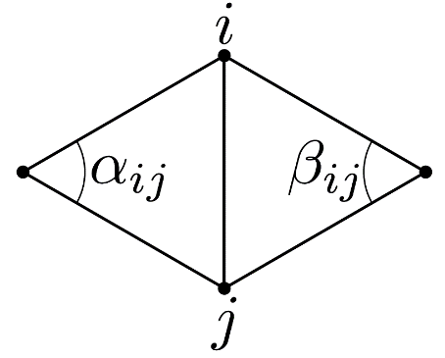

Algorithme sur un triangle mesh
Etape 1 : $\left(id−t∆\right)u_{t}=u_{0}$ ie. $(I−tL)u = u_{0}$
${(Lu)}_{i} =\frac{1}{2A_{i}}\sum_{j}{(\cot{α_{ij}}+\cot{β_{ij}}⁡)(u_{j}−u_{i})}$ [MacNeal1949]
$L=A^{−1}L_{c}$, ${(L_{c}u)}_{i} =\sum_{j}{(\cot{α_{ij}}+\cot{β_{ij}}⁡)(u_{j}−u_{i})}$
Résoudre $(A−tL_{c})u = u_{0}$ (à un multiplicatif $A$ près)

Slide 7
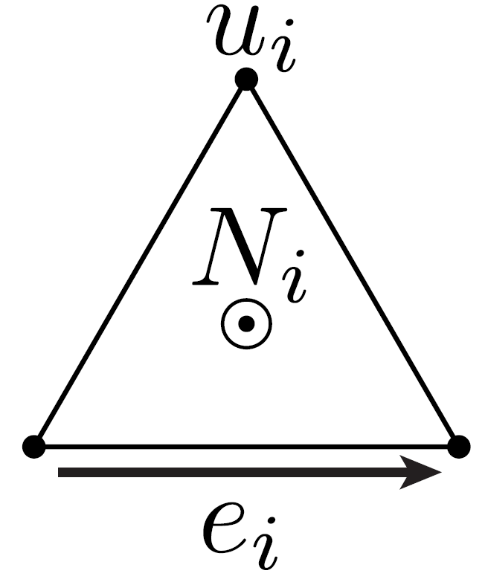

Algorithme sur un triangle mesh
Etape 2 : $X=−∇u/\left|∇u\right|$ (sur chaque triangle)
${(∇u)}_{f}=\frac{1}{2A_{f}}\sum_{i}{u_{i}}(N×e_{i})$

Slide 8
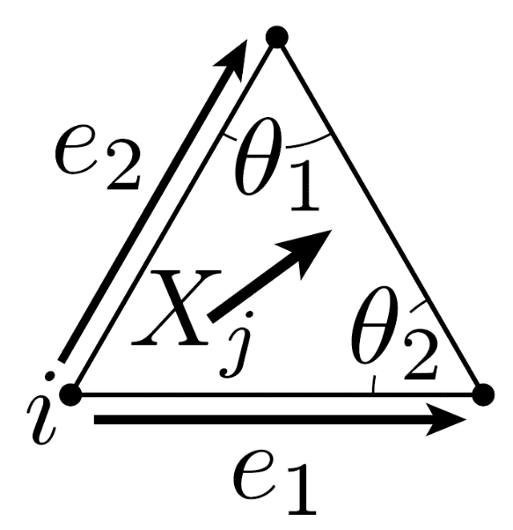

Algorithme sur un triangle mesh
Etape 3 :$∆Φ=Div X$ ie. $LcΦ=$ $Div X$
${(Div X)}_{i}= \frac{1}{2}\sum_{j}{cotθ_{1}}\left(e_{1}∙X_{j}\right)+\cot{θ_{2}(e_{2}∙X_{j})}$

Slide 9
II. Implémentation

Slide 10
Implémentation - Environnement
Unity C#
ALGLIB

Slide 11
Implémentation
Conversion de mesh
Précalculs
Résolution des équations
Texture mapping / Navigation

Slide 12
III. Optimisation & Généralisation

Slide 13

Décomposition de Cholesky vs LinCG
LinCG (Linear Conjugate Gradient)
Système symétrique défini positive $Ax=b$
Solveur itératif
Précision insuffisante
Décomposition de Cholesky
Matrice symétrique défini positive
$A=LL^{T}$
Résolution de 2 systèmes triangulaires $Lx=b$, $L^{T}y=b′$ (triviale)
Initialisation lente, résolution rapide
Bonne précision

Slide 14

Décomposition de Cholesky vs LinCG
$A=LL^{T}$
$A$ Creuse -> $L$ Creuse ?
Permutation – réordonner les sommets

Slide 15
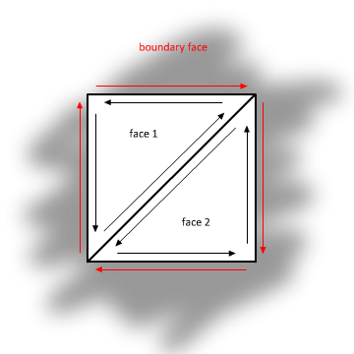
Conditions aux Bords
Halfedge Représentation avec des bords
Condition de Neumann
Condition de Dirichlet
Interpolation

Slide 16
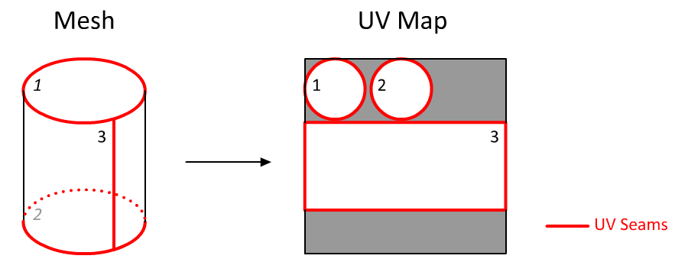
Traitement de Mesh
Fentes de UV
Triangles obtus
(Triceratops)

Slide 17

Multisource
Simplement ajouter les valeurs de 1 dans $u_{0}$ - Chaleur initiale
N’est pas correct!
Contraintes supplémentaire :
$u=1$ pour les sources
$Φ=0$ pour les sources

Slide 18










Multisource
Comment imposer des contraintes sur les sources ?
Résoudre $Au=b$ en imposant $u_{i}=k$ :
$\left(\begin{matrix}\begin{matrix}a_{11} & \\ & ⋱\end{matrix} & ⋯ & \begin{matrix} & a_{1n} \\ & \end{matrix} \\ ⋮ & \begin{matrix}a_{ii} & ⋯ & a_{ij} \\ ⋮ & ⋱ & ⋮ \\ a_{ji} & ⋯ & a_{jj}\end{matrix} & ⋮ \\ \begin{matrix} & \\ a_{n1} & \end{matrix} & ⋯ & \begin{matrix}⋱ & \\ & a_{nn}\end{matrix}\end{matrix}\right)\left(\begin{matrix}\begin{matrix}u_{1} \\ ⋮\end{matrix} \\ \begin{matrix}u_{i} \\ ⋮ \\ u_{j}\end{matrix} \\ \begin{matrix}⋮ \\ u_{n}\end{matrix}\end{matrix}\right)=\left(\begin{matrix}\begin{matrix}b_{1} \\ ⋮\end{matrix} \\ \begin{matrix}b_{i} \\ ⋮ \\ b_{j}\end{matrix} \\ \begin{matrix}⋮ \\ b_{n}\end{matrix}\end{matrix}\right)$
Réduction de l’éfficacité
$$\begin{matrix}0 \\ ⋮ \\ 0\end{matrix}$$
$$\sum_{l≠i}{a_{jl}u_{l}+a_{ji}u_{i}}=b_{j}$$
-$a_{1i}k$
$$\begin{matrix}0 & ⋯ & 0\end{matrix}$$
1
$$\begin{matrix}0 & \begin{matrix} & ⋯ & \end{matrix} & 0\end{matrix}$$
k
$$\begin{matrix}0 \\ \begin{matrix} \\ \begin{matrix}⋮ \\ \end{matrix} \\ \end{matrix} \\ 0\end{matrix}$$
-$a_{ji}$k
$$\sum_{l≠i}{a_{jl}u_{l}}=b_{j}−a_{ji}k$$
-$a_{ni}$k

Slide 19
IV. Travail Supplémentaire

Slide 20
Backtracking - Navigation
Position sur la surface - Coordonnées barycentriques
Positions
Vecteurs
Algorithme récursif sur les triangles
Suivre le gradient du champ de distance
Trouver le bord touché
Appliquer l’algorithme sur le prochain triangle avec les nouvelles coordonnées barycentriques
Petit bonhomme

Slide 21
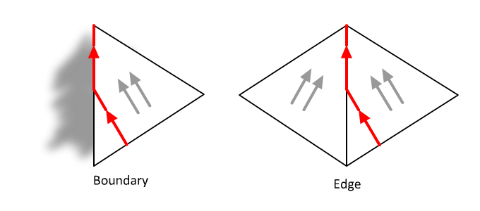
Backtracking - Navigation
Deux cas particuliers – bordure & arête convergente

Slide 22
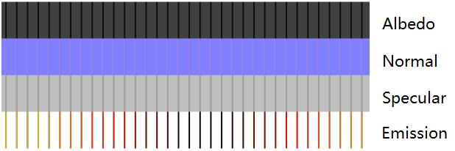
Texture Mapping
Texture unidimensionnelle : 2048 x 1 pixels
UV coordonnées : U = Distance
Normal & autres texture
Animation

Slide 23
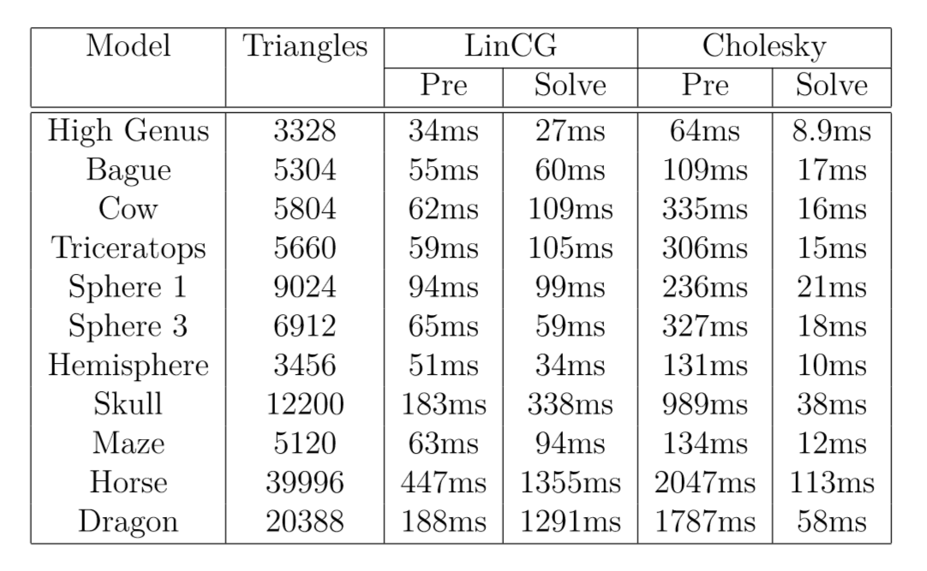
Conclusion
Améliorations
Extensions

